Slide 1
Desenvolvimento Java para Web com JSF
Prof. Rogério Napoleão Júnior

Slide 2
Padrões de Projetos
Nas últimas décadas, ocorreu na indústria de engenharia de software um enorme progresso no campo dos padrões de projeto.
Utilizar padrões de projeto reduz substancialmente a complexidade do processo de design.

Slide 3
Padrões de Projetos
Benefícios:
Ajuda a construir um software confiável com arquiteturas testadas e confiança acumulada pelas empresas.
Promove a reutilização de projetos em futuros sistemas.
Ajuda a identificar equívocos comuns e armadilhas que ocorrem na construção de sistemas.

Slide 4
Padrões de Projetos
Benefícios:
Ajuda a projetar sistemas independente da linguagem.
Estabelece um vocabulário comum de projeto entre os desenvolvedores.
Encurta a fase de projeto no processo de desenvolvimento de um software.

Slide 5
Padrões de Projetos
História
Entre 1991 e 1994, Erich Gamma, Richard Helm, Ralph Johnson e John Vlissides — coletivamente conhecidos como ‘Gang of Four’ — utilizaram suas experiências para escrever o livro Design patterns: elements of reusable object-oriented software.
Esse livro descreve 23 padrões de projeto, cada um fornecendo uma solução a um problema comum de projeto de software no mercado.

Slide 6
Padrões de Projetos
Tipos:
Criacionais: Singleton, Factory Method
Estruturais: Proxy, Adapter, Bridge, Composite
Comportamentais: Memento, Command, Observer, Strategy, Template Method, Chain Of Responsability
Concorrência: Single-Threaded Execution, Guarded Suspension, Read/Write Lock, Two-Phase Termination

Slide 7
Padrões de Projetos
Tipos
Arquitetônicos:
Model-View-Controller
Layers

Slide 8
MVC
Model-view-controller (MVC) é um modelo de desenvolvimento de Software, atualmente considerado um “Design Pattern" utilizada na Engenharia de Software.
O modelo isola a "lógica" (A lógica da aplicação) da interface do usuário (Inserir e exibir dados), permitindo desenvolver, editar e testar separadamente cada parte.

Slide 9
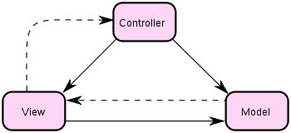
MVC

Slide 10
MVC
Porque surgiu a necessidade de utilizar MVC?
As telas (JSP’s por exemplo) continham as regras e controles do sistema, de forma independente.
Qualquer mudança podia resultar em um conjunto de mudanças em várias páginas com consequências não previsíveis.
A complexidade cresce rapidamente e o que a princípio parecia simples, acaba se tornando algo complexo.
Não possuia independência da View.

Slide 11
MVC - Model
Classes de domínio da aplicação.
Responsáveis por executar a regra de negócio, ou seja, o real trabalho em si.
Modela o problema do negócio.
Independente da camada Controller e View.

Slide 12
MVC - Controller
Envia mensagens ao Model dizendo o que fazer.
Interface entre o Model e a View.
O Controller e o Model devem sempre ser separados (o que fazer Vs. como fazer)

Slide 13
MVC - View
O usuário precisa ver o que a aplicação está fazendo.
Interface de saída.
Exibem aspectos do Model.
Model deve ser independente da View, porém deve possuir métodos de acesso.

Slide 14
MVC
Sempre visar a independência de código.
O Model nunca deve estar contido no Controller e na View.
A View deve representar o estado do Model.
O Controller deve conversar com o Model e View e não manipulá-los.

Slide 15
Layers (Camadas)
O Padrão Layers divide as funcionalidades em camadas (layers) separadas.
Cada camada contém um conjunto de responsabilidades de sistema e só depende dos serviços da próxima camada inferior.
Esse padrão é útil, porque os desenvolvedores podem modificar uma camada sem alterar as outras.

Slide 16
3 – Camadas
Exemplo de camadas:
Interface com usuário ou outra/mesma aplicação
Lógica de negócio
Acesso a dados

Slide 17
Estrutura do projeto
Podemos separar o projeto em 2 grandes pacotes, são eles:
Core – contém todas as classes referente a negócio, inclusive os objetos que são mapeados conforme o banco de dados.
View – contém todas as classes referente a interface, backbeans, xhtmls, templates, css, javascritps e etc.

Slide 18
Estrutura do projeto
Camada Core:
Entity - é uma classe que representa uma tabela no banco
DTO - objeto de retorno para algo, ex.: Consultar um relatório que tenha nome de usuário e nome de empresa, são informações de duas entidades em um lugar só.

Slide 19
Estrutura do projeto
Enums - listas de valores fixos, são usados nos combos.
BO - contém as regras de negócio da aplicação.
DAO - contém as classes que fazem operação com banco de dados, podem utilizar comandos em HQL ou SQL.

Slide 20
Estrutura do projeto
Camada View:
Backing - contém as classes de "controller" de nossa estrutura. Para todo backbean criado.
Converter - contém classes para converter determinada informação de apresentação para o cliente
Pasta páginas - contém os arquivos .xhtml das telas

Slide 21
Exemplo
Montar estrutura

Slide 22
Deploy
Via Eclipse, projeto WEB JEE
Via Ant

Slide 23
ANT
Ferramenta de build semelhante ao make com suporte especial a Java
Escrito em Java
Independente de plataforma
Usado para automatizar tarefas repetitivas e complicadas.
Ações controladas via arquivos XML.

Slide 24
Estrutura
Project
Target
Task 1
Task 2
Task n
Property

Slide 25
Exemplo
Deploy via ANT

Slide 26
Java Server Faces
JavaServer Faces é um framework MVC para o desenvolvimento de aplicaçoes WEB.
O JSF é atualmente considerado por muitos como a última palavra em termos de desenvolvimento de aplicações Web, resultado da experiência e maturidade adquiridas com o JSP/Servet.

Slide 27
Java Server Faces
Permite que o desenvolvedor crie UIs (User Interfaces) através de um conjunto de componentes UIs pré-definidos;
Fornece um conjunto de tags JSP para acessar os componentes;
Reutiliza componentes da página;
Associa os eventos do lado cliente com os manipuladores dos eventos do lado do servidor (os componentes de entrada possuem um valor local representando o estado no lado servidor);

Slide 28
Java Server Faces
Fornece separação de funções que envolvem a construção de aplicações Web.
A estrutura das aplicações permanecem a mesma.
Continuam existindo Servlet e JSP, na mesma aplicação.
Novos elementos de marcação de texto
são presentes nas páginas.

Slide 29
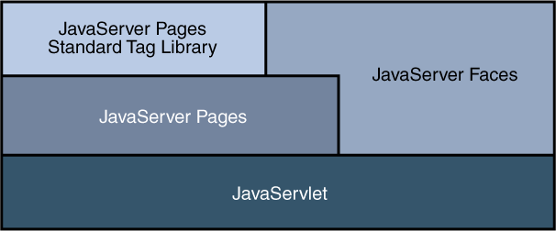
Java Server Faces
JSF e a relação com API JSP/Servlet

Slide 30
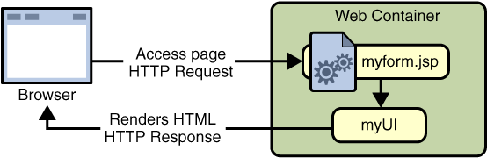
Java Server Faces
É um framework do lado servidor baseado em
aplicações WEB.

Slide 31
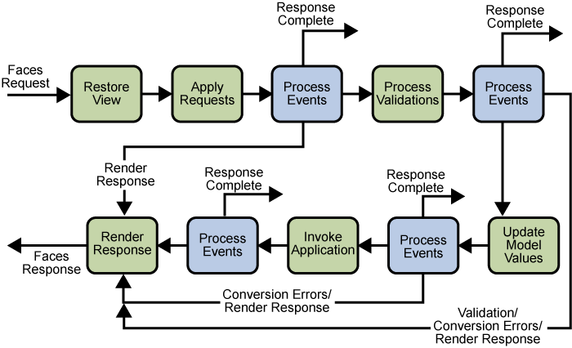
JSF – Ciclo de Vida

Slide 32
JSF – Restore View
Se a página requisitada já foi exibida antes, é recuperada toda a árvore de componentes para a página requisitada.
Caso esteja sendo exibida pela primeira vez é construída uma nova árvore de componentes. No caso da página já ter sido exibida antes, todos os componentes serão configurados com seu estado anterior.
Se a requisição não possuir dados solicitados, a implementação JSF pula para a fase Render Response. Normalmente isso acontece quando a página é requisitada a primeira vez.

Slide 33
JSF – Ciclo de Vida

Slide 34
JSF – Apply Requests
Nesta fase ocorrem iterações sobre os objetos da árvore de componentes. São extraídos todos os valores digitados pelo usuário e guardados esses valores nos seus respectivos componentes.
É nesta fase onde ocorrem as conversões de valores, ou seja, onde os Converter’s criado pelo usuário serão utilizados ou os conversores padrão do JSF.

Slide 35
JSF – Ciclo de Vida

Slide 36
JSF – Process Validation
É nesta fase onde ocorrem as validações. Esta validação pode ser criada pelo desenvolvedor ou “obtida” diretamente do JSF.
Se algum componente estiver marcado como inválido (com erro) o JSF avançará automaticamente para a fase de Render Response que irá exibir o erro de validação.
Se não houver nenhum erro de validação o JSF irá avançar para a fase de Update Model values.

Slide 37
JSF – Ciclo de Vida

Slide 38
JSF – Update Model Values
Esta é a fase onde é atualizado o valor no lado do servidor, atualizando a propriedade dentro do Backing Bean.
Somente as propriedades que estão sendo manipulados do componente é que serão atualizadas.
Note que esta fase só irá acontecer após a fase de validação, o que lhe garante que os dados que estão indo para o seu Bean são válidos a nível de “tela” pois os mesmos poderão ser inválidos a nível de regras de negócio de sua aplicação.

Slide 39
JSF – Ciclo de Vida

Slide 40
JSF – Invoke Application
Nesta fase o controlador (controller) do JSF chama o método associado no submit, disparando assim a camada de regras de negócio da aplicação.
Todos os valores foram validados e carregados nas fases anteriores, por isso poderemos usá-los conforme necessitar.
Geralmente é retornado uma String de resultado, que é passada para o handle de navegação.

Slide 41
JSF – Ciclo de Vida

Slide 42
JSF – Render Response
Esta fase irá exibir a tela com todos os componentes em seu estado atual.
A cada nova requisição o ciclo recomeça do zero.

Slide 43
JSF
Ok, mais e agora, como aplico esse Ciclo de Vida na minha aplicação Java?

Slide 44

JSF - Configuração
Baixar lib do JSF 2.1
http://javaserverfaces.java.net/
Incluir na pasta lib
Javax-faces-2.1.7.jar
Jstl.jar

Slide 45
JSF Configuração
No arquivo web.xml inserir:
<servlet>
<servlet-name>Faces Servlet</servlet-name>
<servlet-class>javax.faces.webapp.FacesServlet</servlet-class>
<load-on-startup>1</load-on-startup>
</servlet>
<servlet-mapping>
<servlet-name>Faces Servlet</servlet-name>
<url-pattern>*.jsf</url-pattern>
</servlet-mapping>

Slide 46
JSF Configuração
Incluir o arquivo faces-config.xml
Para realmente usar a especificação 2.0 do JSF é necessário criar o arquivo faces-config.xml com o xsd correto.
Segue:
<faces-config xmlns="http://java.sun.com/xml/ns/javaee"
xmlns:xsi="http://www.w3.org/2001/XMLSchema-instance"
xsi:schemaLocation="http://java.sun.com/xml/ns/javaee http://java.sun.com/xml/ns/javaee/web-facesconfig_2_0.xsd"
version="2.0"> </faces-config>

Slide 47
JSF - Configuração
Algo familiar no arquivo web.xml?
Declaração de servlet para o JSF.
Ou seja, toda URL com a extensão .jsf, executará o servlet chamado FacesServlet, com isso o ciclo de vida do JSF será seguido.

Slide 48
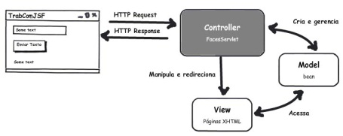
Java Server Faces
Framework baseado em MVC

Slide 49
Primeiro exemplo
hello.jsp:
<%@ taglib prefix="f" uri="http://java.sun.com/jsf/core"%>
<%@ taglib prefix="h" uri="http://java.sun.com/jsf/html"%>
<html>
<head>
<title>Teste JSF</title>
</head>
<body>
<f:view>
<h:outputText value="Hello"/>
</f:view>
</body>
</html>

Slide 50
JSF
Defini entrada para JSF Core tag lib
<%@ taglib prefix="f" uri="http://java.sun.com/jsf/core"%>
Defini entrada para JSF HTML render kit
<%@ taglib prefix="h" uri="http://java.sun.com/jsf/html"%>

Slide 51
Atributos padrões das Tags JSF
id: Identifica o componente
style: Especifica um CSS para a tag.
styleClass: Especifica um class de CSS que contém definições de estilo.
value: Identifica uma fonte de dados externa e associa seu valor a ele.

Slide 52
Managed Bean
Managed Bean é um JavaBean gerenciado pelo framework JSF, ou seja, ele é instanciado, e colocado no escopo de acordo com as configurações encontradas no faces-config.xml ou anotações (JSF 2.0)
Um ManagedBean também é chamado de backing bean, pois contém os dados e os métodos que serão executados quando algum dos componentes da página JSF tiver que executar uma ação.

Slide 53
Criando um Managed Bean
Criar uma classe java HelloBack
Seguir os passos
Declaração do Managed Bean no faces-config.xml:
<managed-bean>
<managed-bean-name>hello</managed-bean-name>
<managed-bean-class>br.unisul.exemplo.view.backbean.HelloBackBean
</managed-bean-class>
<managed-bean-scope>session</managed-bean-scope>
</managed-bean>

Slide 54
Managed Bean
Todo atributo para ser acessado de uma página com tags JSF deve possuir o Gets e Sets
Todo método para ser acessado de uma página com tags JSF deve ser public.
Utilizamos Taglibs e EL (Expression Language) para associar (fazer o binding) de um componente de UI com um ManagedBean.
Ex: <h:outputText value=“#{hello.msg}”/>

Slide 55
Exercício
Criar uma calculadora de IMC, regras:
O cálculo do IMC é feito dividindo o peso (em quilogramas) pela altura (em metros) ao quadrado.
Por exemplo, se o seu peso é 80kg e a sua altura é 1,80m, a fórmula para calcular o IMC ficará:
IMC = 80 ÷ 1,80²
IMC = 80 ÷ 3,24
IMC = 24,69
Resultado | Situação
Abaixo de 17 | Muito abaixo do peso
Entre 17 e 18,49 | Abaixo do peso
Entre 18,5 e 24,99 | Peso normal
Entre 25 e 29,99 | Acima do peso
Entre 30 e 34,99 | Obesidade I
Entre 35 e 39,99 | Obesidade II (severa)
Acima de 40 | Obesidade III (mórbida)

Slide 56
Regras de Navegação
Cada regra de navegação é como um fluxograma "se" com uma entrada e múltiplas saídas marcadas
<from-view-id> indica a partir de qual URL será considerada as regras de navegação.
<navigation-case> São os “se” declarado a cima
<from-outcome> corresponde a uma string que retornou de um método ou diretamente de um action de uma tag
<to-view-id> Representa a URL de destino.

Slide 57
Regras de Navegação
Exemplo:
<navigation-rule>
<from-view-id>/hello.jsp</from-view-id>
<navigation-case>
<from-outcome>hello1</from-outcome>
<to-view-id>/hello1.jsp</to-view-id>
</navigation-case>
<navigation-case>
<from-outcome>hello2</from-outcome>
<to-view-id>/hello2.jsp</to-view-id>
</navigation-case>
</navigation-rule>

Slide 58
Exercício
Criar uma tela de login
Ao usuário digitar o login “unisul” e senha “unisul”, deverá ser redirecionado para uma página sucesso.jpg, mostrando a mensagem: “Bem vindo “ + login;
Se a senha for digitado errado, o usuário deverá ser redirecionado para uma página acessoNegado.jsp. Nesta página deve conter um navigation rule que retorne para tela de login. (Dica: não é necessário criar o BackBean para acessoNegado.jsp)

Slide 59
JSF 2
No JSF2 não precisamos estar declarando os managed-bean só no faces-config.xml, temos a possibilidade de utilizar anotações
@ManagedBean
Junto da anotação @ManagedBean é necessário anotar o tipo de escopo, por enquanto vimos somente o escopo de sessão, que será anotado como @SessionScoped

Slide 60
JSF 2 – Navegação implícita
Vamos considerar os seguintes dados
from-view-id | outcome | to-view-id implícita
/pasta1/view1.xhtml | view2 | /pasta1/view2.xhtml
/pasta1/view1.xhtml | /view2 | /view2.xhtml
/pasta1/view1.xhtml | /pasta2/view3 | /pasta2/view3.xhtml
/pasta1/view1.xhtml | view2.groovy | /pasta1/view2.groovy
/pasta1/view1.xhtml | /outrapasta/view2.groovy | /outrapasta/view2.groovy
podemos definir o atributo “faces-redirect=true” para informar que queremos que seja usado um sendRedirect

